Slide 1
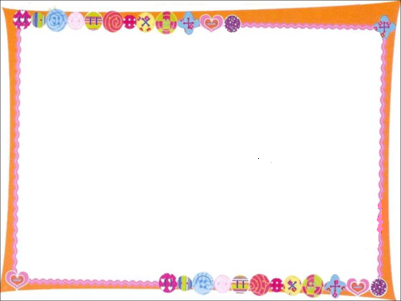
МУНИЦИПАЛЬНОЕ БЮДЖЕТНОЕ ДОШКОЛЬНОЕ ОБРАЗОВАТЕЛЬНОЕ УЧРЕЖДЕНИЕ МУРМИНСКИЙ ДЕТСКИЙ САД «ТЕРЕМОК МУНИЦИПАЛЬНОГО ОБРАЗОВАНИЯ- РЯЗАНСКИЙ
МУНИЦИПАЛЬНЫЙ РАЙОН РЯЗАНСКОЙ ОБЛАСТИ
«Использование мнемотехники
в речевом и познавательном развитии
дошкольников»
Подготовила
воспитатель Химич Т.В.
2018г.

Slide 3
Актуальность выбранной темы:
-мнемотехника облегчает детям овладение связной речью;
-применение мнемотехники позволяет ребенку систематизировать свой непосредственный опыт;
-приемы мнемотехники используют естественные механизмы памяти мозга и позволяют полностью контролировать процесс запоминания, сохранения и припоминания информации;
-ребенок с опорой на образы памяти устанавливает причинно-следственные связи, делает выводы;
-дети, владеющие средствами наглядного моделирования, в дальнейшем способны самостоятельно развивать речь в процессе общения и обучения.

Slide 5
Задачи :
Развитие связной и диалогической речи у детей;
Развитие у детей умения с помощью графической аналогии, понимать и рассказывать знакомые сказки и незнакомые стихи, рассказы по мнемотаблице;
Развитие у детей активности, сообразительности, наблюдательности, умения сравнивать, выделять существенные признаки;
Развитие у детей психических процессов: мышления, внимания, воображения, памяти.
Так же, у детей увеличивается знания об окружающем мире, появляется желание придумывать интересные истории, увеличивается словарный запас.

Slide 6
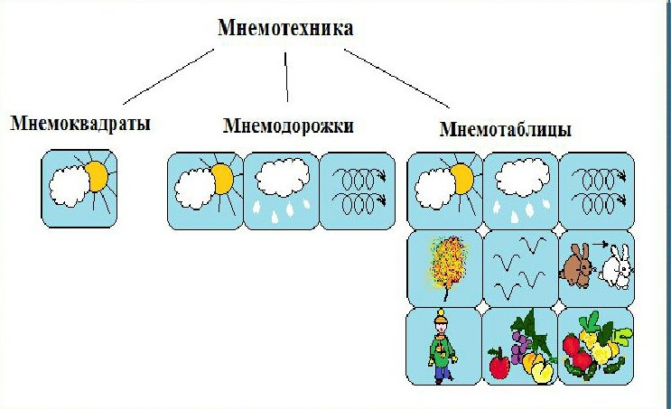
Структура мнемотехники

Slide 7
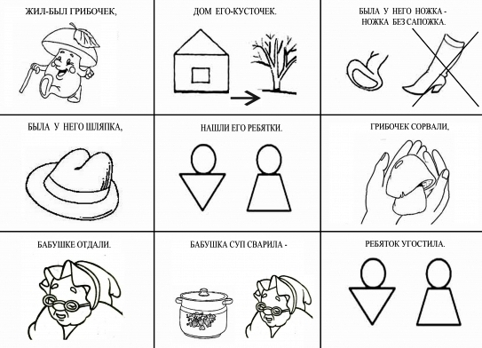

Slide 8
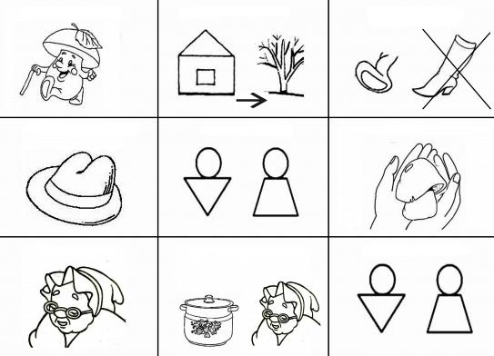

Slide 9
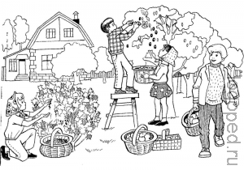
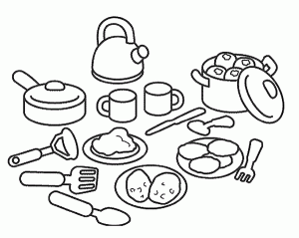
Что это? | Цвет | Форма
Вкус | Где растёт | Каков наощупь
Что можно приготовить

Slide 10
Результаты:
у детей увеличился круг знаний об окружающем мире;
появилось желание и умение пересказывать тексты, придумывать интересные истории;
появился интерес к заучиванию стихов и потешек;
словарный запас вышел на более высокий уровень;
дети преодолевают робость, застенчивость, учатся свободно держаться перед аудиторией.

Slide 11
- Сегодня я узнала...
- Было интересно...
- Было трудно,но...
- Я поняла,что...
- Теперь я могу...
- Я почувствовала,что...
- Я приобрела...
- Я научилась...
- У меня получилось...
- Я смогла...
- Меня удивило...
-Мне захотелось...
Желаю всем успехов и приобретений на конкурсе

